Slide 1
Игра на библиотеке Pygame
Динозаврик «Хром»
Авторы: Шуберт Максим
Прасолов Александр

Slide 2
Краткое описание
Данная проект является клоном известной игры из браузера Google Chrome – Динозавр T-Rex. В игре игроку предстоит уворачиваться от препятствий, попадающихся по пути – пригнувшись или перегрывнув
Сам проект состоит из стартового окна, самой игры и экрана проигрыша. В стартовом окне, помимо начала игры и выхода из неё, можно ознакомиться с правилами и посмотреть очки 10 лучших игроков, когда-либо игравших в игру

Slide 3
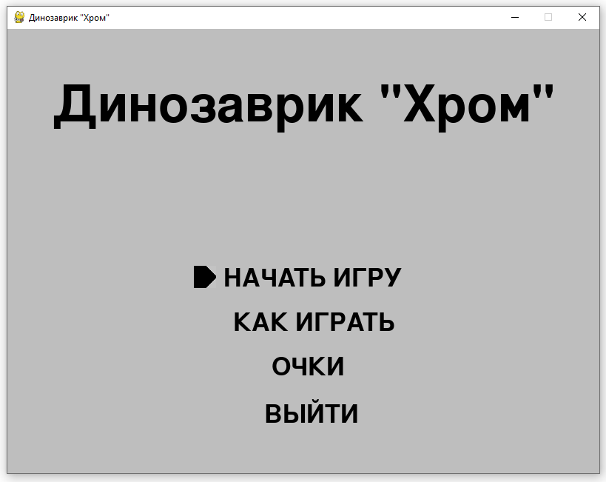
Реализованные функции. Стартовое окно
При запуске игры прежде всего появляется стартовое окно. В нём, нажимая на стрелки в соответсвующем направлении, можно выбирать различные пункты: «Начать игру», «Как играть», «Очки» и «Выйти» (кнопкой Enter).
«Начать игру» - запускает саму игру.
«Как играть» - отображает краткую идею игры и управление.
«Очки» - отображает таблицу лидеров
«Выйти» - выход из игры

Slide 4
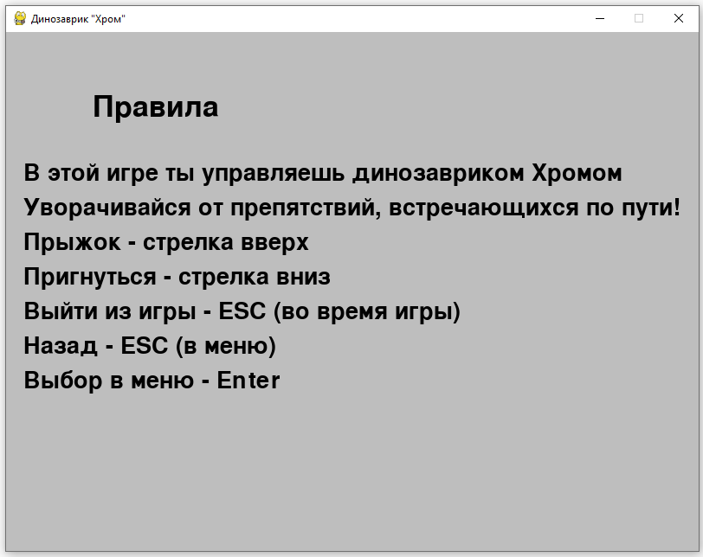
Реализованные функции. Меню «Как играть»

Slide 5
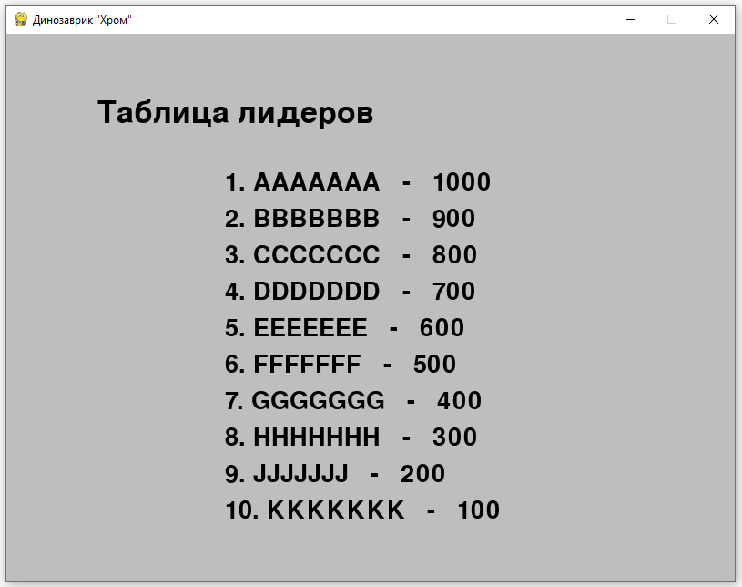
Реализованные функции. Меню «Очки»
.

Slide 6
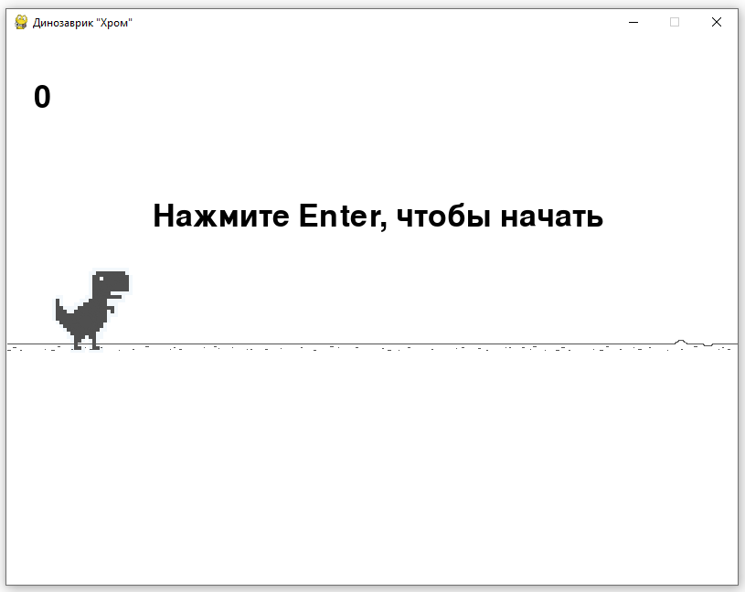
Реализованные функции. Начало игры
Как только игрок выберет пункт «Начать игру» в стартовом меню, запустится сама игра
Чтобы игра не начиналась слишком неожиданно, как только игрок будет готов к игре, он должен нажать на Enter для начала игры.

Slide 7
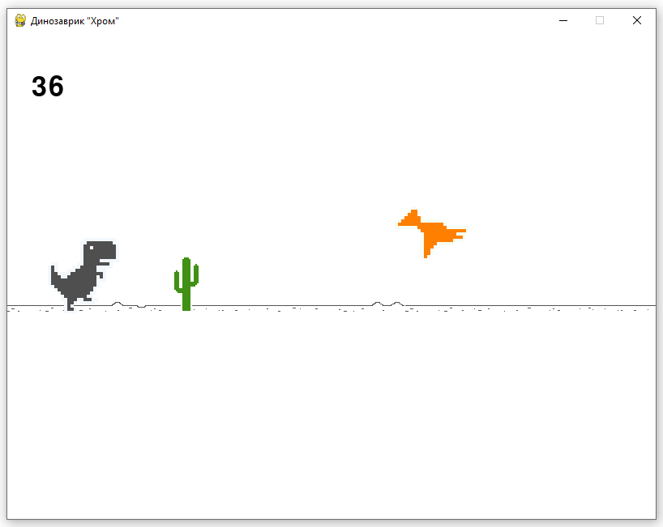
Реализованные функции. Геймплей
По мере продвижения игрока по дорожке ему будут попадаться различные препятствия, которые нужно либо перепрыгнуть, либо пройти под ними пригнувшись.
Также игроку со скоростью 10 очков/с начисляются очки, отображающиеся в левом верхнем углу. Каждые 100 очков скорость игры увеличивается, и для более эффективного преодоления препятствий реализована небольшая фича: если пригнуться в воздухе, скорость падения динозаврика увеличивается на 100%

Slide 8
Реализованные функции. Проигрыш
Когда игрок врежется в препятствие, игра остановится на 2 секунды, после чего отобразится экран проигрыша, в котором игрок может ввести свой никнейм, чтобы занести свой результат в таблицу лидеров(путём редактирования базы данных таблицы)

Slide 9
Дальнейшие шаги
В будущем планируется:
Добавление дополнительных препятствий
Возможно - добавление двойного прыжка
Устранение багов при игровом процессе

Slide 10
Спасибо за внимание!

